Slide 1
第三章 抽样与抽样分布
引例：
为进一步调查三聚氰胺事件，2008年国家有关部门对一百多家奶制品厂的牛奶制品进行抽样检查。其中河北三鹿、山西雅士利、内蒙古伊利、蒙牛集团、青岛圣源、上海熊猫、山西古城、江西光明乳业英雄牌、宝鸡惠民、多加多乳业、湖南南山等22个厂家69批次产品中检出三聚氰胺，被要求立即下架。
但是报告中，发现对每个厂家的抽样样本数都不一样，而且抽样的乳制品中基本上都发现了三聚氰胺的残留，可是只有部分要求下架。
请思考下面的问题。
华南理工大学精品课程

Slide 2
提出问题
Q1
检验人员如何选择样本？
Q2
常用的抽样方法有哪些？
Q3
如何确定抽样的样本量？
Q4
样本数据该如何处理？

Slide 3
学习内容
抽样需要解决的基本问题
常用的抽样方法
中心极限定理的应用

Slide 4
学习目标
了解抽样的概率抽样方法
理解抽样分布的意义
了解抽样分布的形成过程
了解常用概率分布之间的关系
理解中心极限定理
掌握常用的抽样方法
Notes:
As a result of this class, you will be able to ...

Slide 5
具体章节结构
4.1
第一节 抽样的基本概念与特点
4.2
第二节 抽样分布
4.3
第三节 中心极限定理
4.4
第四节 常用的抽样方法
4.5
第五节 本章小结与案例分析

Slide 6
第一节 抽样的基本概念与特点
1）抽样的概
从总体中抽取一个样本作为总体的代表，这一过程称为抽样。
2）抽样的特点
（1）随机性；
（2）部分推断总体；
（3）抽样推断的误差可以事先计算并加以控制。
Notes:
9

Slide 7
第二节 抽样分布
1、几种不同的分布
2、样本均值抽样分布的形式
3、样本均值的抽样分布特征
4、样本比例的抽样分布
5、样本方差的抽样分布
6、两个样本统计量的抽样分布
Notes:
9

Slide 8
1、几种不同性质的分布
三种不同性质的分布
1）总体分布
2）样本分布
3）抽样分布
这些内容与前面内容有什么关系？

Slide 9
1.1、总体分布
总体分布：所有元素出现概率的分布。
总体分布往往是未知的，很多场合不可能获取得对所有个体元素的观察值。
当然有些时候可以通过理论计算进行假定。

Slide 10

1.2、样本分布
样本分布：
假设总体随机变量为m，抽取样本规模为n，如果n趋近m的时候，样本分布实际上也在趋向总体分布。
因此，样本分布又称为经验分布。

Slide 11
1.3、抽样分布
抽样分布是对样本统计量概率分布的一种描述方式。
关键点：
1）样本统计量；
2）由样本n个观察值计算的统计量的概率分布就是抽样分布。
3）抽样分布经常用到的统计量：样本均值，中位数等。

Slide 12
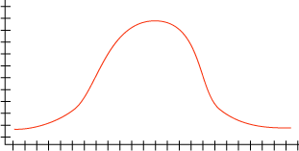
1.4、抽样分布的形成过程
总体
计算样本统计量
如：样本均值、比例、方差
样本

Slide 13
2、样本均值抽样分布的形式
思考题：
刚才定义了抽样分布的概念，那么如果选择样本均值进行观察，其分布与哪些因素有关？

Slide 14
2.1、什么是样本均值的抽样分布？
样本均值：
1）一个重要的样本统计量；
2）推断总体均值的重要指标；
抽样分布：
1）与样本的规模有关；
2）可以求解得到一个理论上的概率分布。

Slide 15
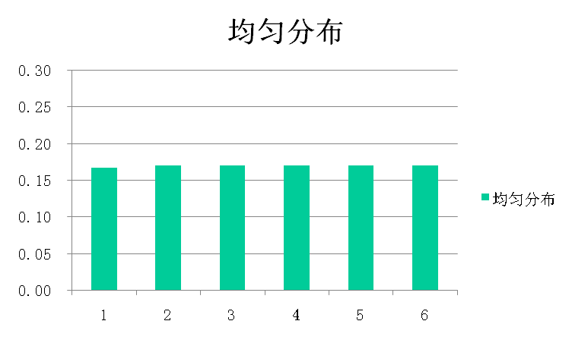
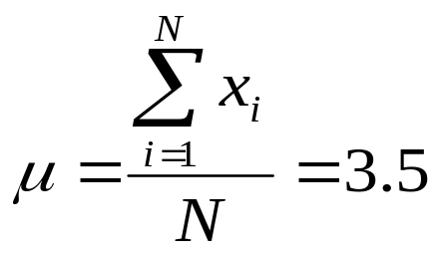
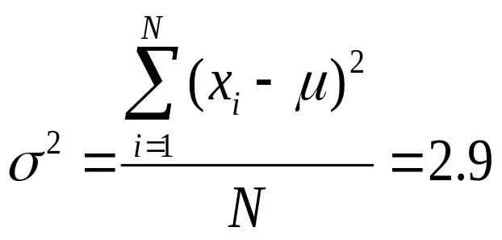
2.2、样本均值的抽样分布－例题
【例】设一个总体（比如掷骰子），含有6个元素(个体) ，即总体单位数N=6。6 个个体分别为x₁=1，x₂=2，x₃=3，x₄=4，x5=5，x6=6 。总体的均值、方差及分布如下：
均值和方差

Slide 16
2.2、样本均值的抽样分布－例题解析
 现从总体中抽取n＝2的简单随机样本，在重复抽样条件下，共有6²=36个样本。所有样本的结果为：
所有n=2的观察值(36)个
 | 第二观察值
第一观察值 | 1 | 2 | 3 | 4 | 5 | 6
1 | （1，1） | （1，2） | （1，3） | （1，4） | （1，5） | （1，6）
2 | （2，1） | （2，2） | （2，3） | （2，4） | （2，5） | （2，6）
3 | （3，1） | （3，2） | （3，3） | （3，4） | （3，5） | （3，6）
4 | （4，1） | （4，2） | （4，3） | （4，4） | （4，5） | （4，6）
5 | （5，1） | （5，2） | （5，3） | （5，4） | （5，5） | （5，6）
6 | （6，1） | （6，2） | （6，3） | （6，4） | （6，5） | （6，6）

Slide 17
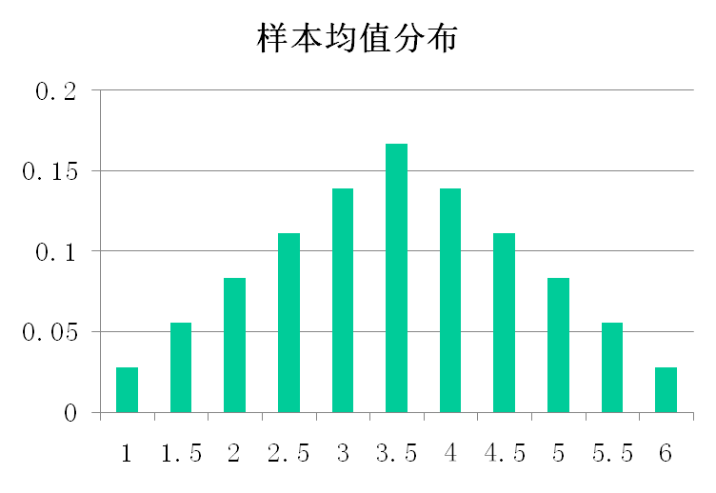
2.2、样本均值的抽样分布－例题解析
 计算出各样本的均值，如下表。并给出样本均值的抽样分布
36个样本的均值
 | 第二观察值
第一观察值 | 1 | 2 | 3 | 4 | 5 | 6
1 | 1 | 1.5 | 2 | 2.5 | 3 | 3.5
2 | 1.5 | 2 | 2.5 | 3 | 3.5 | 4
3 | 2 | 2.5 | 3 | 3.5 | 4 | 4.5
4 | 2.5 | 3 | 3.5 | 4 | 4.5 | 5
5 | 3 | 3.5 | 4 | 4.5 | 5 | 5.5
6 | 3.5 | 4 | 4.5 | 5 | 5.5 | 6

Slide 18
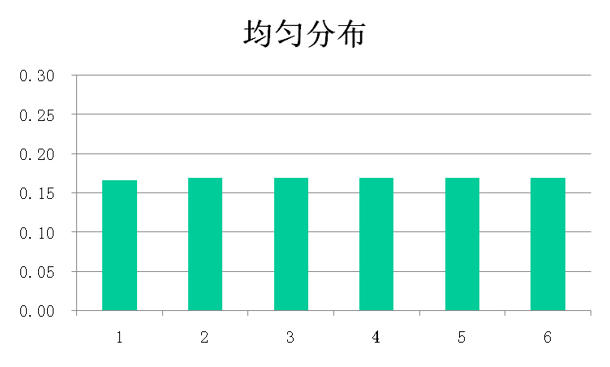

2.2、样本均值的抽样分布－与总体分布的比较
总体分布
样本均值分布
μ = 3.5
σ² =2.9
μ = 3.5
σ² =1.45

Slide 19





2.2、样本均值的抽样分布－中心极限定理
当总体服从正态分布N(μ,σ²)时，来自该总体的所有容量为n的样本的均值‾x也服从正态分布，‾x 的数学期望为μ，方差为σ²/n。即‾x～N(μ,σ²/n)
σ =10
n = 4
n =16
μ = 50
X
x

Slide 20
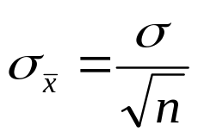
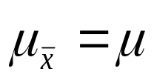
2.2、样本均值的抽样分布－中心极限定理
中心极限定理：设从均值为μ，方差为σ ²的一个任意总体中抽取容量为n的样本，当n充分大时，样本均值的抽样分布近似服从均值为μ、方差为σ²/n的正态分布
一个任意分布的总体
当样本容量足够大时(n ≥ 30) ，样本均值的抽样分布逐渐趋于正态分布
x

Slide 21
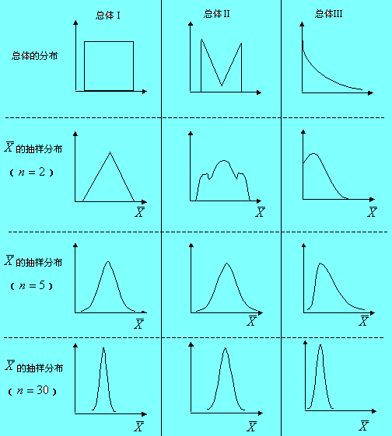
2.2、样本均值的抽样分布－中心极限定理
‾x 的分布趋于正态分布的过程

Slide 22
2.3、样本均值的抽样分布－总体与抽样分布的关系
总体分布
正态分布
非正态分布
大样本
小样本
大样本
小样本
正态分布
正态分布
非正态分布

Slide 23
3、样本均值的抽样分布特征
1）与总体分布的均值和方差有关；
2）与抽样的方法是重复抽样还是不重复抽样有关。

Slide 24
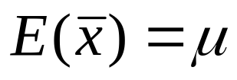
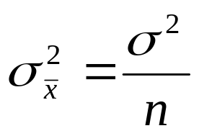
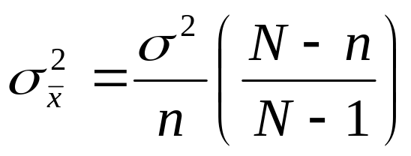
3.1样本均值的抽样分布特征－数学期望与方差
样本均值的数学期望
样本均值的方差
  重复抽样
  不重复抽样

Slide 25
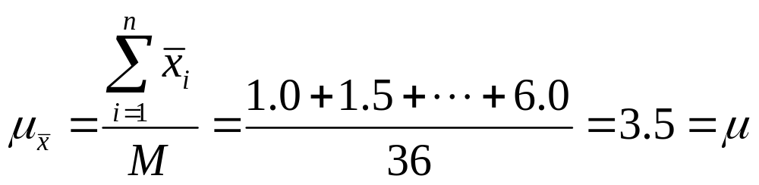
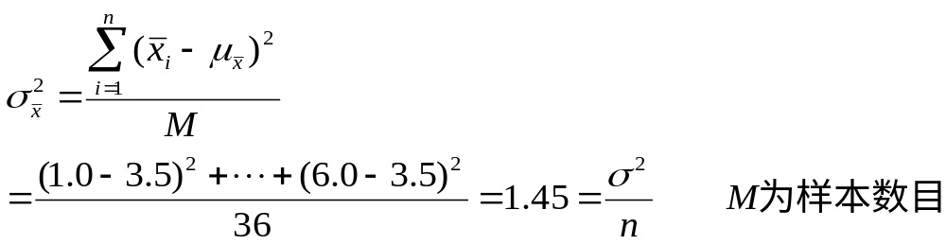
3.1样本均值的抽样分布特征－数学期望与方差
例3.1的验证
比较及结论：1. 样本均值的均值(数学期望) 等于总体均值
2. 样本均值的方差等于总体方差的1/n
Notes:
Have students verify these numbers.

Slide 26
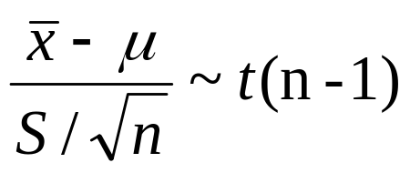
3.1样本均值的抽样分布特征－数学期望与方差
如果总体的标准差未知，则可以用样本标准差代替，此时样本均值得抽样分布则服从自由度为(n-1)的t分布。

Slide 27
4、样本比例的抽样分布
关联因素有哪些？
1）与总体分布的均值和方差有关；
2）与抽样的方法是重复抽样还是不重复抽样有关。

Slide 28
4、样本比例的抽样分布
在商务与经济管理中，许多情况下要用到比率估计；
需要用到样本的比例ρ去估计总体的比例π。
举例：在一批抽样的产品中，有合格的产品和不合格的产品，其中合格产品和不合格产品的比率就是一个值得关注的统计量。
适用于研究分类或定型的变量。

Slide 29
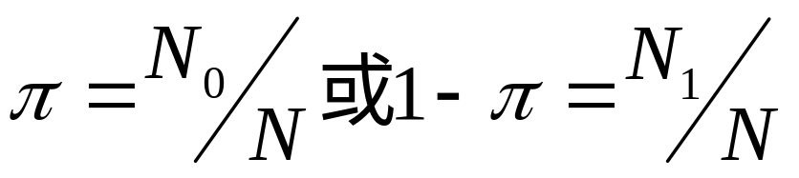
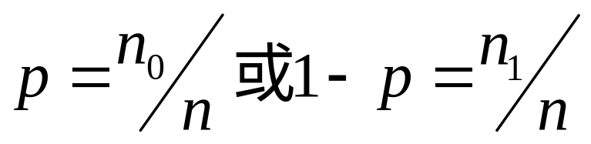
4、样本比例的抽样分布-适于研究分类变量
总体(或样本)中具有某种属性的单位与全部单位总数之
①不同性别的人与全部人数之比
  ②合格品(或不合格品) 与全部产品总数之比
2. 总体比例可表示为
3. 样本比例可表示为
Notes:
An estimator is a random variable used to estimate a population parameter (characteristic).
Unbiasedness
An estimator is unbiased if the mean of its sampling distribution is equal to the population parameter.
Efficiency
The efficiency of an unbiased estimator is measured by the variance of its sampling distribution.
If two estimators, with the same sample size, are both unbiased, then the one with the smaller variance has greater relative efficiency.
Consistency
An estimator is a consistent estimator of a population parameter if the larger the sample size, the more likely it is that the estimate will come close to the parameter.

Slide 30
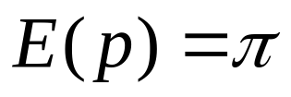
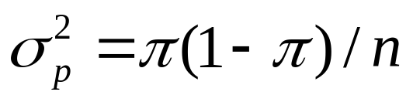
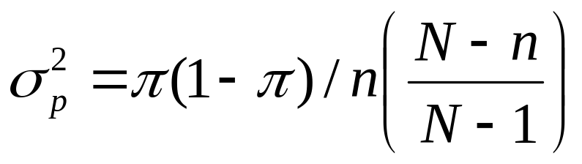
4、样本比例的抽样分布－数学期望与方差
样本比例的数学期望
样本比例的方差
  重复抽样
  不重复抽样

Slide 31
5、样本方差的抽样分布
关联因素：
1）与总体分布的均值和方差有关；
2）与抽样的方法是重复抽样还是不重复抽样有关。

Slide 32
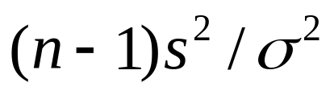
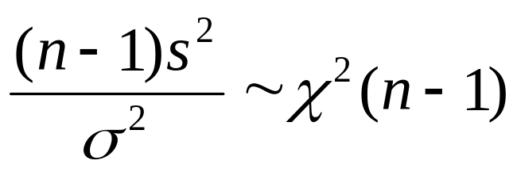
5、样本方差的抽样分布
用样本方差去推断总体方差，就必须知道样本方差的分布。
在重复选取容量为n的样本时，由样本方查所有可能值形成的频数分布就是样本方差的抽样分布。统计证明：对于来自正态总体的简单随机样本，比值：
的抽样分布服从自由度为(n-1)的χ²的分布
Notes:
An estimator is a random variable used to estimate a population parameter (characteristic).
Unbiasedness
An estimator is unbiased if the mean of its sampling distribution is equal to the population parameter.
Efficiency
The efficiency of an unbiased estimator is measured by the variance of its sampling distribution.
If two estimators, with the same sample size, are both unbiased, then the one with the smaller variance has greater relative efficiency.
Consistency
An estimator is a consistent estimator of a population parameter if the larger the sample size, the more likely it is that the estimate will come close to the parameter.

Slide 33

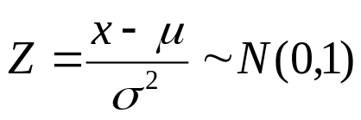

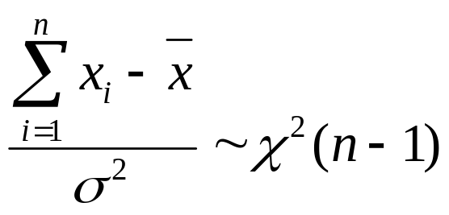
χ²分布
分布由阿贝(Abbe) 于1863年首先给出，后来由海尔墨特(Hermert)和卡·皮尔逊(K·Pearson) 分别于1875年和1900年推导出来
设 x∼N(μ，σ²），则
令 Y=Z² ，则 Y 服从自由度为1的χ²分布，即
当总体 X∼N(μ，σ²）,从中抽取容量为n的样本，则

Slide 34
χ²分布
选择容量为n 的
简单随机样本
计算样本方差s²
不同容量样本的抽样分布
总体
n=1
n=4
n=10
σ
计算卡方值
χ² = (n-1)s²/σ²
n=20
μ
计算出所有的
χ ²值
χ ²

Slide 35
6、两个样本统计量的抽样分布
6.1 .两个样本均值之差的抽样分布
6.2 .两个样本比例之差的抽样分布
6.3 .两个样本方差比的抽样分布

Slide 36
问题的提出
实际问题中,我们需要研究两个总体的比较问题,这就需要进一步研究两总体均值之差，两总体比例之差，两总体方差之比。
研究两总体均值之差，需要了解样本均值的分布。
设从两个总体中分别独立地抽取样本容量为n1和n2的样本，由两个样本均值之差的所有可能取值形成的相对频数分布。

Slide 37

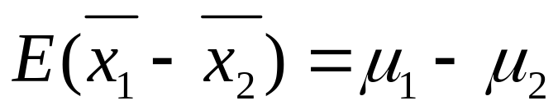
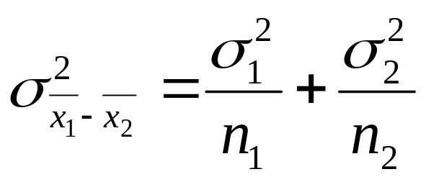
6.1、两个样本均值之差的抽样分布
两个总体都为正态分布，即：
两个样本均值之差 的抽样分布服从正态分布，其分布的数学期望为两个总体均值之差：
方差为各自的方差之和

Slide 38
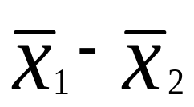
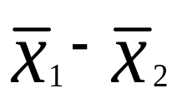
6.1、两个样本均值之差的抽样分布
σ
σ
1
2
总体2
总体1
μ
μ
1
2
抽取简单随机样本x1、样本容量 n1 计算
计算每一对样本的
抽取简单随机样本x2、样本容量 n2 计算
所有可能样本的
抽样分布
μ₁ ₋ μ₂

Slide 39
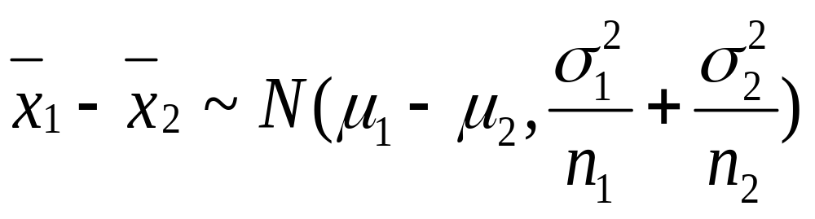
即：
6.1、两个样本均值之差的抽样分布

Slide 40
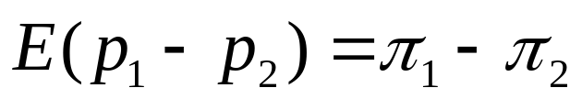
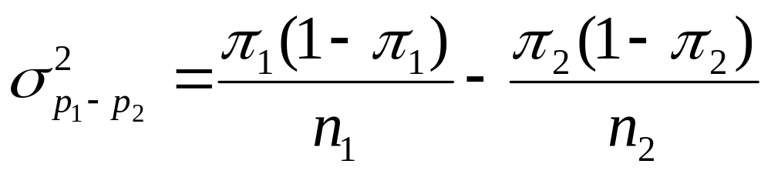
6.2、两个样本比例之差的抽样分布
假设两个总体服从二项分布，分别从两个总体中抽取容量为n₁和n₂的独立样本，当两个样本都为大样本时，则两个样本比率的抽样分布可以用正态分布来近似，其分布的均值和方差分别为：

Slide 41
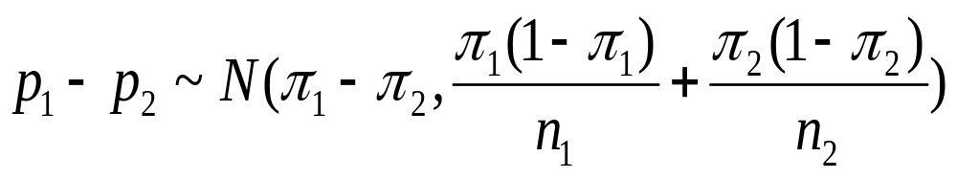
即：
6.2、两个样本比例之差的抽样分布

Slide 42

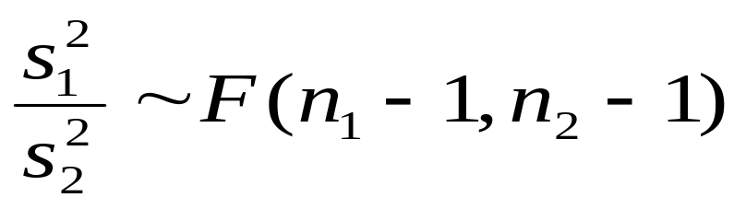
6.3 两个样本方差比的抽样分布
假设两个总体都为正态分布：
分别从两个总体中抽取容量为n₁和n₂的独立样本，两个样本方差比 的抽样分布，服从F分布，即：

Slide 43


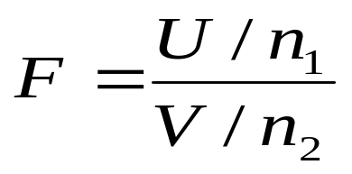
F分布(F distribution)
F分布是由统计学家费希尔(R.A.Fisher)提出的，所以姓氏的第一字母命名。
设U是服从自由度为n₁的χ²分布的随机变量，即： ，V是服从自由度为n₂的χ²分布的随机变量，即: ，且U和V相互独立，则：
从前面内容中可以知道样本方差的抽样分布服从χ²(n-1)分布。

Slide 44
F分布(图示)
 不同自由度的F分布
（1,10)
(5,10)
(10,10)
F

Slide 45
常用概率分布的关系
一般情况下，概率分布之间的关系主要有四种关系：极限关系、变换关系、独立同分布随机变量之和的关系，以及特殊情形。
通过上述关系，可以把正态分布、学生（ t）分布、卡方分布及F 分布联系起来。

Slide 46








极限关系
极限关系是指当某个参数趋向于某值时，一个随机变量的概率分布函数逼近于另一个随机变量的概率分布函数。
（1）当n足够大，则 t(n)分布渐近于标准正态分布
（2）设 ，那么当 时，则
分布渐进于 分布。
(3) 当n足够大，则 t(n)分布渐近于 分布。
(4) 当n足够大，则 分布渐近于标准正态分布 。
(5) 当 时，则 分布渐近于 分布

Slide 47
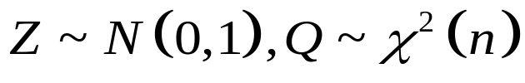


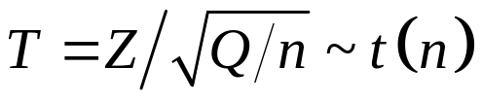



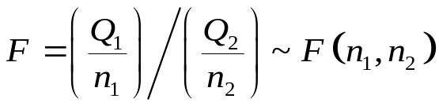





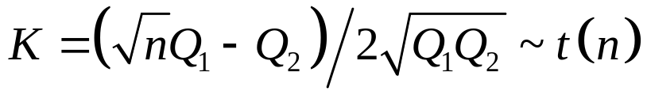
变换关系
变换关系是指对一个随机变量进行函数变换而得到的新变量。
（1） ， 与 相互独立，则
（2） ， 与 相互独立，则
（3） ，则 。
（4） ，则 。
（5） ，且 与 相互独立，则

Slide 48

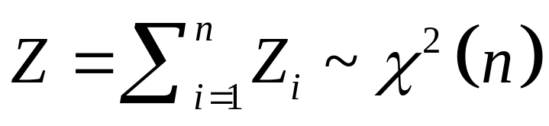
独立同分布随机变量和的分布
有一些特殊的分布，当有n个独立的随机变量同分布于一种分布时，它们的和往往服从于另一种新的分布。
(1)设 独立同分布于标准正态分布，则

Slide 49
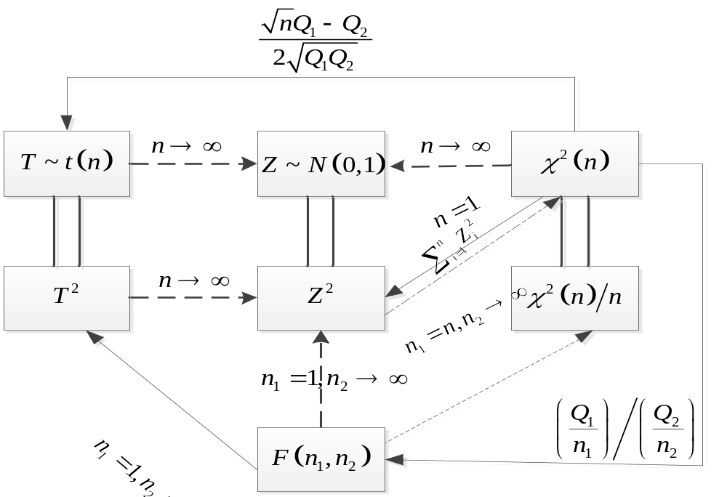
四种概率分布关系图

Slide 50
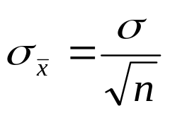
第三节 中心极限定理应用
中心极限定理：设从均值为μ，方差为σ ²的一个任意总体中抽取容量为n的样本，当n充分大时，样本均值的抽样分布近似服从均值为μ、方差为σ²/n的正态分布
一个任意分布的总体
当样本容量足够大时(n ≥ 30) ，样本均值的抽样分布逐渐趋于正态分布
x

Slide 51
案例分析
案例：每到临近重大节日，为了满足巨大的市场需要，副食品加工厂提高了对于食品的生产规模，而此时工厂的质量管理人员，对工厂生产的副食品进行质量检验，检验的指标中主要是某个硝酸盐的NO（<45mg/kg）指标是否超标，一个生产商声明自己的食品中NO的含量为43mg/kg，标准差为8mg。假设质量监督机构决定抽取40个样本来检测含量，来进行核实。假设如下：
1）建设这个生产商所言是真实的，尝试描述这40个样本的平均NO含量的抽样分布；
2）假设这个生产商的包装说明是真实的，则质监部门抽取的样本硝酸盐含量等于45mg的概率是多少？

Slide 52
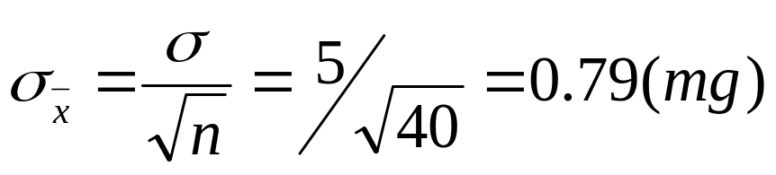
案例分析
解：（1）尽管我们没有总体分布信息，但是根据中心极限定理推断：对着这40个样本来说，平均的NO含量的抽样分布是近似正态分布的。因此这批样本的均值与总体的均值是相同的。根据生产商的声明，平均含量为43mg，方差为5mg,则样本方差为：
如果我们假设此声明是真实的，则这40个样本平均寿命的抽样分布如下图所示：

Slide 53
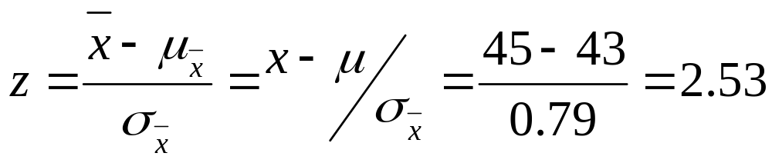
案例分析
解：（2）假设生产商声称的是真实的，则对于其40个样本来说，硝酸盐含量大于等于45mg/kg的概率P（x>=45）计算公式如下：
可以算出来z(2.53)=0.9943,即根据生产商的声明，硝酸盐含量高于45mg的概率为1－0.9943=0.0057,因此根据这个结果.该食品在此次抽样中出现硝酸盐含量超标的可能性为极小概率事件，如果此次样本抽查出其中一个出现超标（1/40=0.025），则有理由认为该厂生产的食品不合格。

Slide 54
第四节 常用的抽样方法
非概率抽样
概率抽样
简单随机抽样
分层抽样
簇群抽样
等距抽样

Slide 55
简单随机抽样
从总体中抽取n个单位作为样本时，要使得每一个总体单位都有相同的概率被抽中，这样的抽样方法称为简单随机抽样（simple random sampling），又称为纯随机抽样。
应用最广泛；
最基本的抽样方法；
其他抽样方法都是在它的基础上发展；
总体单位很大时，编制抽样框较难；
可能得到一个“差”的简单随机样本。

Slide 56

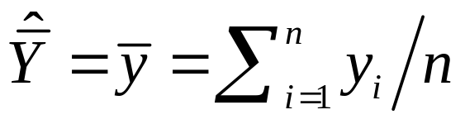

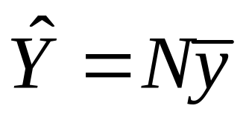

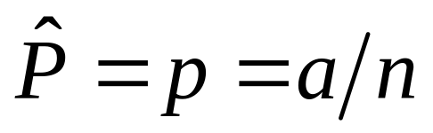
简单随机抽样
（1）总体均值的估计
（2）总量的估计
（3）总体比例估计

Slide 57
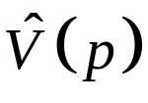
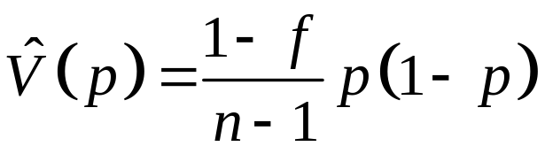

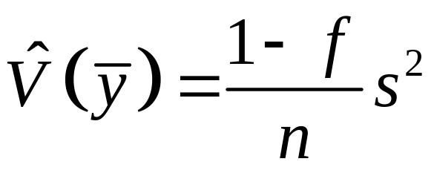
简单随机抽样
（4）总体比例估计的方差的无偏估计
（5）样本均值的方差的无偏估计

Slide 58




案例分析--简单随机抽样
例3.3：2012年，狮子会环保执行主席姜喜成在官方认证微博发布消息：“广州市番禺区华南板块八成以上蔬菜基地，都是直接采用垃圾填埋场的垃圾做底肥。”专家称，混合垃圾是不能用于堆肥的，其中含有的废电池、塑料等可能造成土壤的重金属污染。重金属污染包括铅污染、汞污染、镉污染、钴污染等。假设我们从 条河流总体中抽取 个简单随机样本，测量它们的镉含量，得到样本均值 （mg/L），样本方差为 。估计总体镉含量、总体的平均镉含量及其方差估计。

Slide 59
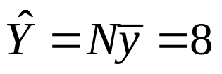


案例分析--简单随机抽样
解：
总体镉含量估计值为 （mg/L）；
总体的平均镉含量的估计值 （mg/L），
方差的估计为 。

Slide 60


案例分析--简单随机抽样
例3.4：在例3.3中，假设抽取发现有一半的河流镉含量超标，那么估计总体的比例及给出相应的方差估计。
解：
总体比例估计 ；
比例方差估计

Slide 61




分层抽样
利用辅助信息，在抽样之前将总体的N个单元划分为互不交叉、互不重叠的L个层，每一层包含的单元数分别为 ，从而 。然后在每一层中进行独立抽样，分别从各层中抽取的容量为 的样本，得到的样本容量为 ,这种抽样方式就是分层抽样（Stratified Sampling），也被称为分类抽样。

Slide 62
分层抽样
层（类）间的差距尽可能大，而层内个体之间的差异尽可能小。
优点：
1）分层抽样的研究对象更为具体
2）分层抽样适合大规模，跨地区和跨行业的大规模调查
3）提高估计的精度

Slide 63




分层抽样
（1）在分层抽样中，对总体均值的估计是通过对各层的 的估计，按层权 加权平均得到的，即
（2）假定各层之间是相互独立，方差的估计

Slide 64





分层抽样
（3）总体总值的估计量为
（4）总体比例 的估计为
（5）对于分层随机抽样， 的无偏估计为

Slide 65







案例分析--分层抽样
例3.5：一家广告公司想调查电视广告对某小城市的影响，因此决定进行一个抽样调查，对该城市每户每周看电视的平均时间进行估计。已知该城市有400户，分三个区（A、B、C）。A区一共有 户，主要是工厂区，住户主要是工人和学龄儿童；B区一共有 户，主要是老人家和学前儿童；C区则主要是外来人员居住地，共 户。该广告公司共抽取了 个样本，其中A区占了 户B区占了 户，C区占了 户。得到如下信息：
估计（1）整个城市每户每周看电视的平均时间。（2）A区每户每周看电视的平均时间。（3）给出以上估计的方差估计。

Slide 66




案例分析--分层抽样
解：
（1）
（2）
（3） ；

Slide 67
分层抽样—样本量分配
（1）比例分配。
（2）最优分配。
（3）奈曼分配。
（4）某些层大于100%抽样的情况。

Slide 68


分层抽样—样本量分配
一般公式为
（1）当按比例分配时

Slide 69


分层抽样—样本量分配
（2）当按最优分配时
（3）当按奈曼分配时

Slide 70
分层抽样—样本量分配
如果各层均值差异大，则采用按比例分配的方式较好；而当各层的标准差相差很大时，则奈曼分配更好。考虑费用的最优分配的估计量方差一般处于按比例分配和奈曼分配之间。在实际工作中，除非各层的标准差相差很大，人们常用按比例分配的方式，这主要是因为最优分配或奈曼分配只是针对某个指标（或变量）而言的。实际调查项目中，目标变量通常不止一个，这时，针对某个变量的最优分配，对其他变量可能就很不合适。因此，在调查多个目标变量时，按比例分配的分层抽样可能更好些。

Slide 71
簇群抽样
簇群抽样（Cluster Sampling），也称整群抽样，就是先将总体依据存在的某种联系划分为几个簇群(Cluster)，即初级抽样单元，然后以群为单位进行抽样，进而对抽中的各个群中包含的所有个体单位（即次级抽样单元）进行观察和研究。

Slide 72
簇群抽样
当簇内各单位差异明显，而且基本能够反映和接近总体特征的时候，簇群抽样的精度较好；但是，如果抽中的簇群与总体特征差距明显，则会导致估计精度较低，效果较差。
从抽样估计的通体精度考虑，簇群抽样要低于分层抽样。
由于簇群抽样调查单位相对集中，平均单位调查费用较少，因此可以适当扩大群样本量以提高簇群抽样的精度，同时使调查费用仍比较少。

Slide 73






簇群抽样--规模相等
（1）总体均值 的无偏估计量为
（2）总体总值 的无偏估计量为
（3）总体比例 的无偏估计量为

Slide 74






簇群抽样
（4） 的无偏估计为
（5） 的无偏估计为
（6） 的无偏估计为

Slide 75












案例分析--簇群抽样
例3.7：在对某高校宿舍楼内大学生去大图书馆学习时间的调查中，以宿舍为群进行簇群抽样，每个宿舍有6名学生，用简单随机抽样在全部200个宿舍中抽取6个宿舍。得到各个宿舍在过去一个月里去图书馆学习的平均时间为 ， ， ， ， ， ，而相应的方差为
， ， ， ， ， 。试估计该宿舍楼平均每个学生每月去图书馆学习的时间及其方差的估计。

Slide 76



案例分析--簇群抽样
解：

Slide 77
簇群抽样--规模不相等
等概率
加权估计
比率估计
不等概率
按PPS抽样抽群，采用汉森-赫维茨估计量

Slide 78





加权估计
（1）总体均值 的无偏估计量为
其中
（2）总体总值 的无偏估计量为
若 无法取得，但总体群数N和简单随机抽取的群数n是知道的，则可以采取另一公式

Slide 79

加权估计
（3） 的无偏估计为

Slide 80



比率估计
（1）总体均值 的比率估计量为
（2）总体总值 的比率估计量为
（3）总体比例 的估计量为

Slide 81






比率估计
（4） 、 和 的估计分别是

Slide 82




按PPS抽样抽群，采用汉森-赫维茨估计量
（1）令第i群的入样概率为 。根据汉森-赫维茨估计量，总体总值 的无偏估计为
（2） 总体均值 的无偏估计为
（3）总体比例 的估计量为

Slide 83





按PPS抽样抽群，采用汉森-赫维茨估计量
（4） 、 和 的估计分别是

Slide 84



案例分析
例3.9：某农村有15条街道，共有800人。现采用簇群抽样，随机抽取4条街道为样本，去估计该农村的总收入（单位：万元）。取得的每条街道的信息见表3-1。试用上述三种方法估计该农村的总收入及其方差。
表3-1 4条街道居民人数和总收入
群（ ） | 居民数 | 总收入（ ）
1 | 40 | 80
2 | 50 | 75
3 | 35 | 35
4 | 35 | 50

Slide 85



案例分析
解：
（1）当采用等概率抽样，加权估计时

Slide 86




案例分析
（2）当采用等概率抽样，比率估计时
（3）当PPS抽样，汉森-赫维茨估计时

Slide 87
等距抽样
如果把总体按照某种顺序进行排列，然后采取某种既定规则进行间隔抽取个体的方式被称为等距抽样（Systematic Sampling），或者系统抽样，又称为机械抽样。
1、简单容易
2、实际的抽样误差很可能要低于简单随机抽样

Slide 88


直线等距抽样
把总体单元排成一条直线，以 为抽样间距，把总体分为n段，每段k个单元。然后从1至k之间随机抽取一个整数 ，即在第一段的k个单元中随机抽取一个单元为起点，假设为第r个单元，而后每隔k个单元抽出一个样本单元，直到抽满n个单元。这样总体中编号为
的单元全部入样。

Slide 89
直线等距抽样
（1）总体可以看成一个包括n个没有重叠的分层总体。
（2）总体可看成k个群体的集合。

Slide 90





直线等距抽样
（1）总体均值 的无偏估计量为
（2）用系统样本（群）内方差 表示系统抽样总体均值估计量 的方差为

Slide 91






直线等距抽样
由系统抽样方差 和简单随机抽样方差 的差
时，系统抽样比简单随机抽样精度高；
时，系统抽样比简单随机抽样精度低；
时，系统抽样与简单随机抽样精度相同。

Slide 92





直线等距抽样
（3）系统抽样可以看作一种特殊的簇群抽样，系统抽样估计量的方差可以用系统样本内相关系数 来表示
（4）系统抽样可以看作一种特殊的分层抽样，系统抽样估计量的方差可以用层内方差 以及同一系统样本内对层均值离差的相关系数 来表示

Slide 93






直线等距抽样
系统抽样方差 与按比例分配的分层抽样方差 的关系是
1）当 时，系统抽样的精度低于按比例分配分层抽样；
2）当 时，系统抽样的精度高于按比例分配分层抽样；
3）当 时，系统抽样的精度与按比例分配分层抽样的相同。

Slide 94
小结
总体分布、样本分布和抽样分布的关系
双总体参数推断时样本统计量的分布
统计研究中常用到Z变量、t变量、F变量等的作用与意义
常用的集中概率分布的关系
常用的几种抽样方法

Slide 95

思考与讨论
中心极限定理的含义及应用
样本统计量与总体统计量之间的关系
常用的几种概率分布之间的关系
常用的几种抽样方法的联系与区别

